Slide 1
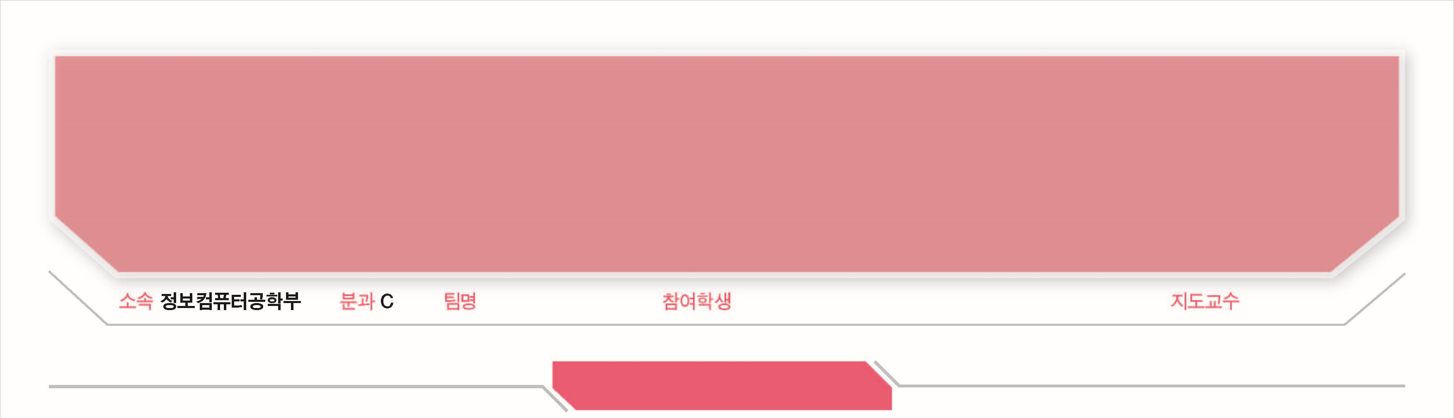
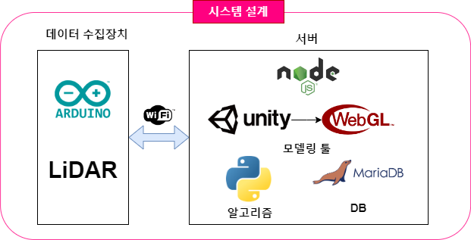
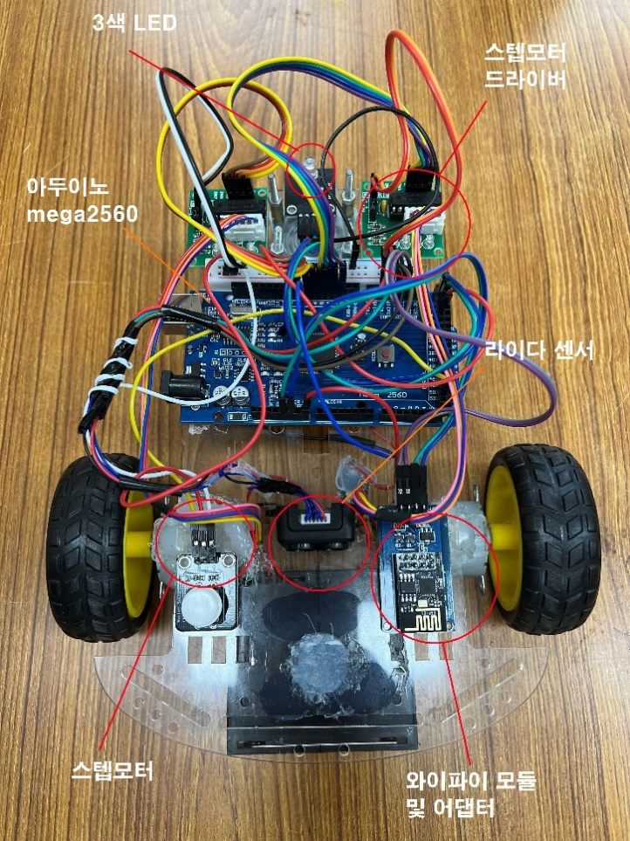
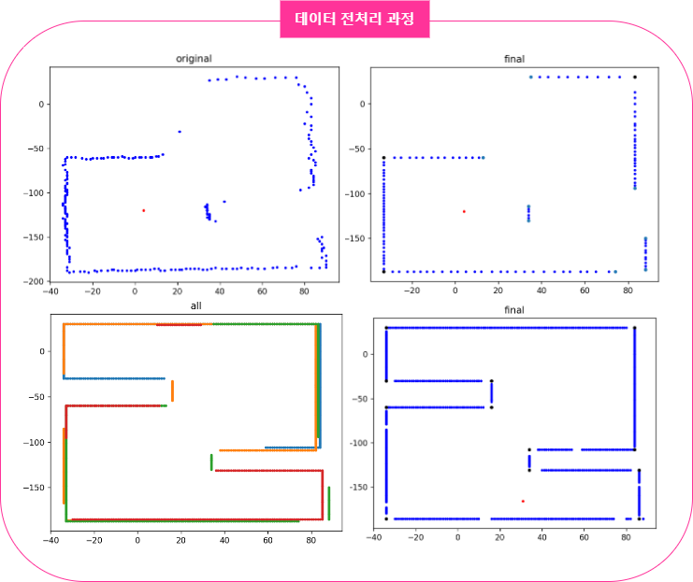
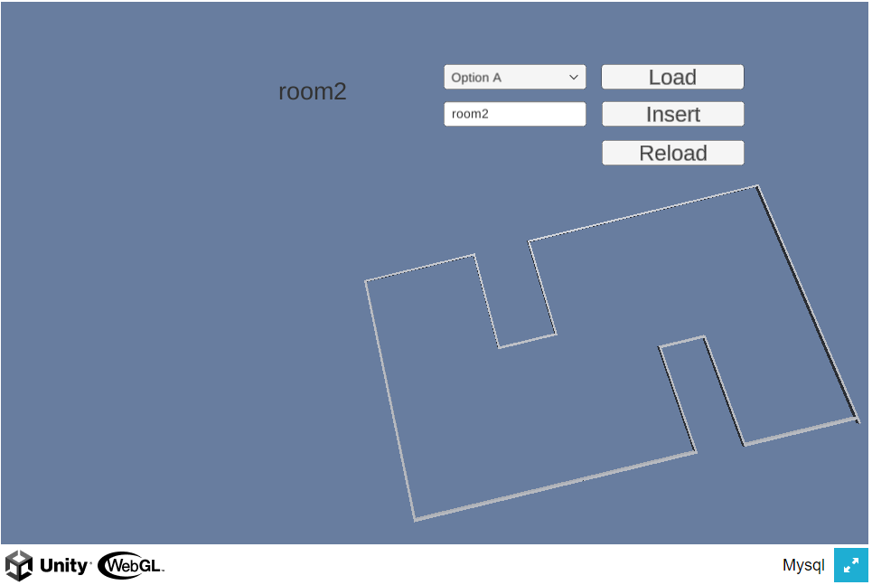
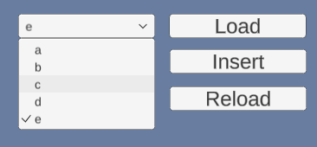
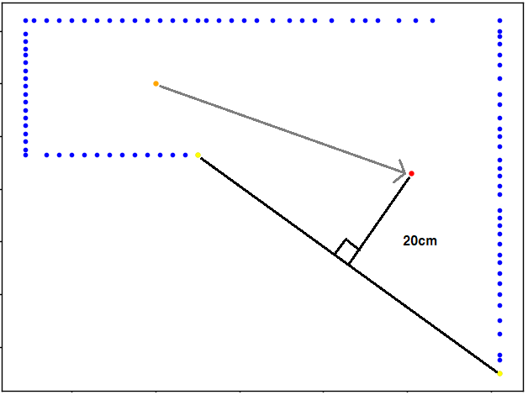
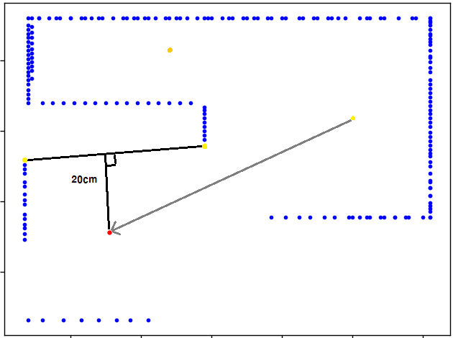
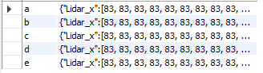
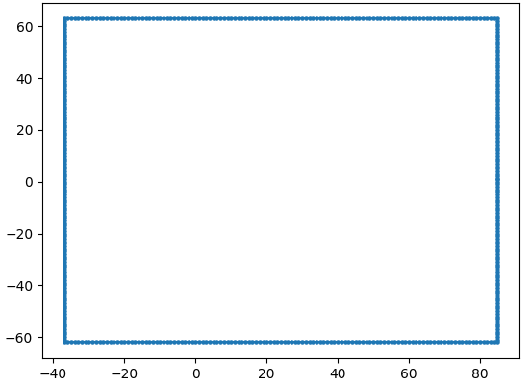
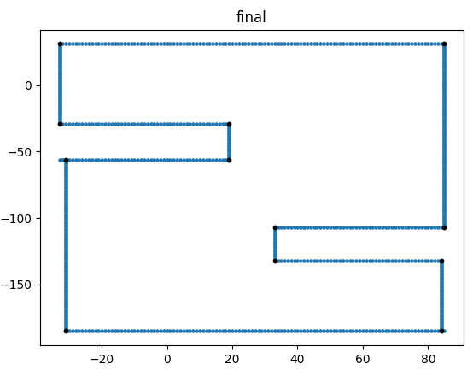
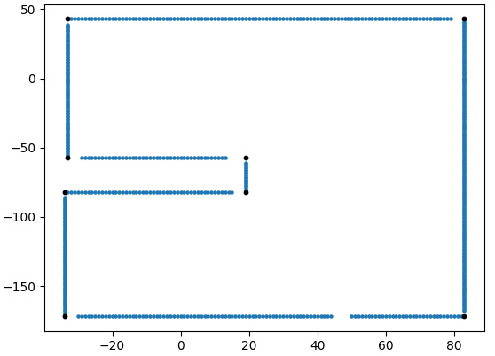

29
실내 지도 데이터 생성 로봇
참새크면비둘기
최호진, 조창현, 박지호
김원석
과제 목표
LiDAR 센서를 활용한 실내 지도 데이터 생성 로봇 개발
아두이노를 기반으로 하는 데이터 수집장치 제작
Node.js 기반의 서버 구현 및 장치-서버 통신(http) 구현
Python을 활용하여 알고리즘(길찾기, 전처리) 개발
Unity를 활용한 모델링 툴 제작
DB를 활용하여 지도 데이터 관리
연구 내용
데이터 측정 및 장치이동
데이터 전처리
시각화
데이터 측정 과정 중 끊어진 점을 활용하여 다음 이동 위치를 특정
끊어진 양 끝점의 중간 점에서 반시계 방향으로 20cm 떨어진 지점을 벡터 회전을 통해 반환
데이터의 쓸모없는 값을 줄이기 위한 Downsampling 및 선분을 특정하기 위한 내각 측정
선분을 특정하기 위해 Point의 집합에서 X, Y 변화량을 확인하여 한 직선에 대한 Point들을 모아서 Curvefitting을 진행후, 최종 데이터를 위해 데이터를 정합
Unity를 활용하여 수집된 데이터를 기반으로 모델링 및 웹에서 작동할 수 있도록 WebGL로 빌드하여 배포
DB와 연동하여 저장된 데이터 Load 및 신규 데이터 Upload
연구 결과
결과 분석
실제 값과 측정 값 사이에 3 ~ 15의 오차가 발생하며 이는 최대 10%의 차이가 발생
알고리즘의 큰 복잡도로 인한 실시간 보장X
개선 방향
성능 개선을 위한 FOV가 넓은 LiDAR 센서 활용
CNN 활용 및 알고리즘 복잡도 개선
시연 영상
실제/측정 | ㅁ | ㄷ | ㄹ
가로 | 117/114 | 117/120 | 117/121
세로 | 112/116 | 230/240 | 230/245
장애물 | X | 50/48 | 50/48, 45/42
2022

